Slide 1

英文數字0-9
的語音辨識
< 第11組 >
410578022 統計四 黎薇 410578044 統計四 許月華
410578047 統計四 張崴智
410578053 統計四 王勃淵
410578054 統計三 姜孝軒

Slide 2





CONTENTS
預期結果
參考文獻
研究動機
研究方法

Slide 3
研究動機
研究背景
隨著科技的演進，資訊產品不斷朝著人性化的方向發展，而語言正是人類溝通最自然的工具。良好的語音辨識系統能提供最方便的使用介面，而其中能將語音訊號有效的切割及分群，才能提高語音辨識的準確率，這是現在許多研究機構努力的目標，也是我們以此作為主題的原因。
研究目的
希望能透過不同的語音辨識技巧，
找到提高語音辨識準確率的方法。

Slide 4

研究方法
語音前處理
MFCC、DTW
語音切割
人工切割、自動切割
語音辨識
深度學習 RNN

Slide 5
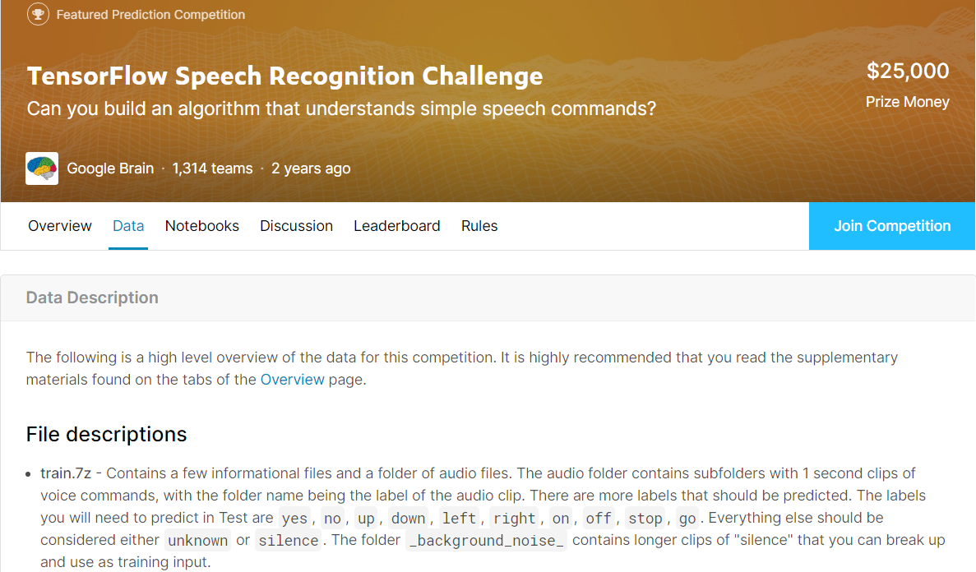

語音資料
大量資料
不同語者
一個單字
資料來源：

Slide 6
MFCC
預強調
(pre-emphasis)
1
補償語音信號高頻損失的部分
音框化(frame)
2
讓相鄰兩音框有一段重疊區域
窗化(window)
3
減少音框左右兩端的不連續
快速傅立葉轉換(FFT)
4
時域轉頻域

Slide 7
MFCC
三角帶通濾波器(TBF)
5
消除諧波的作用
對數轉換
(log transform)
6
增加一個音框的音量
離散餘弦轉換
(DCT)
7
語音特徵擷取
逆傅立葉轉換
(FIT)
8
將頻域轉回時域

Slide 8
語音切割
人工切割
自動切割
優點:
最為精準
缺點:
耗費時間長
耗費人力
切割單元邊界認定不一致
優點:
不費時費力
多種方法
缺點:
準確率不一定高

Slide 9
自動切割方法
?
HMM-GMM
Recurrent Neural Network
Long Short-term Neural Network

Slide 10
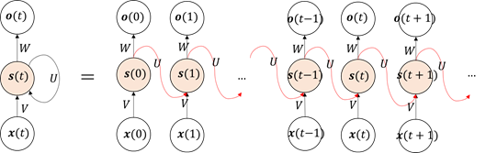





語音辨識
RNN

Slide 11


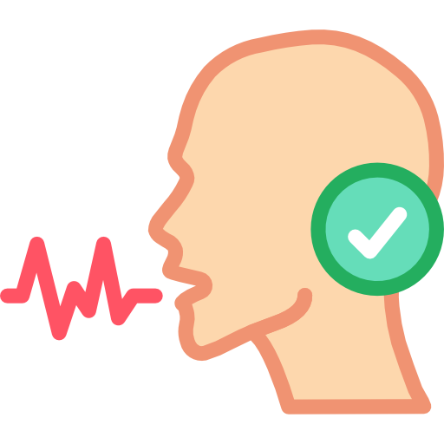
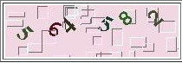

預期結果
語音
前處理
資料蒐集
語音切割
語音辨識
預期結果
驗證碼辨識
電話號碼辨識

Slide 12


參考文獻
遞歸神經網路(Recurrent Neural Network)
語音信號處理 MFCCs
Kaggle

Slide 13

THANKS

